Slide 1
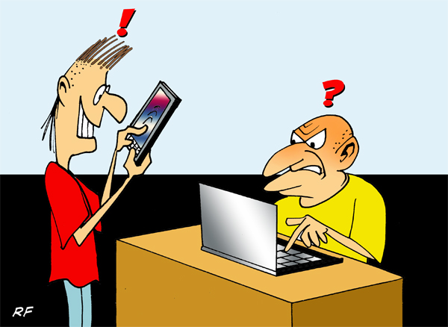
Nativos e Inmigrantes Digitales
Presentado por:
Diana C. Gallo Acosta
Enero
2020

Slide 3


Slide 4
Problema
Diferencias que existe entre la generación actual de jóvenes -que ha nacido y crecido con la tecnología- para los que acuña el término “nativos digitales”, y las generaciones anteriores -que adoptaron la tecnología más tarde en sus vidas- los inmigrantes.

Slide 5
¿Cuáles serían, a grandes rasgos, las diferencias entre Nativos Digitales e Inmigrantes Digitales?
Quieren recibir la información de forma ágil e inmediata.
Se sienten atraídos por multitareas y procesos paralelos.
Prefi eren los gráfi cos a los textos.
Se inclinan por los accesos al azar (desde hipertextos).
Funcionan mejor y rinden más cuando trabajan en Red.
Tienen la conciencia de que van progresando, lo cual les reporta satisfacción y recompensa inmediatas.
Prefieren instruirse de forma lúdica a embarcarse en el rigor del trabajo tradicional.

Slide 6
Metodología
Los profesores del Siglo XXI han de aprender a comunicarse con sus estudiantes a través de una lengua y de un estilo común.

Slide 7
Contenidos
Herencia
Futuro
El contenido de herencia se incluye la lectura, escritura, matemáticas, pensamiento lógico, enfocados desde la modernidad.
Para tratar de instruir en el contenido de herencia es necesario un ejercicio de “traducción” y un cambio importante en el ámbito de la metodología, elemento clave
En el contenido de futuro se incluye lo digital y lo tecnológico: software, hardware, robótica, nano-tecnología, genomas, etc., sin olvidar la ética, política, sociología, idiomas, etc.
Implica toda la carga especial de contenido y de pensamiento.
Debemos derrochar imaginación, debemos inventar. Hay que adaptar los materiales a la “lengua” de los Nativos –algo que ya se viene haciendo con éxito–.

Slide 8
¿Realmente piensan diferente?
Razones de Orden Neurobiológico.
Ciertos tipos de estímulos modifican las estructuras cerebrales y afectan la forma en que se piensa.
Cerebro Plástico
Estudios e Investigaciones sobre juegos de Aprendizaje.
Sean Atractivos y convincentes.
Estos cambios son permanentes.
Razones Basadas en la Psicología Social.
Los patrones de pensamiento cambian en función a las experiencias.
El entorno y la cultura.
Los cambios requieren tiempo y constancia.
Permite la capacidad de atención.
Surge el aprendizaje.

Slide 9


